Slide 1

Step 1.
과제 심의

Slide 2

[과제 심의] 조별 과제 정의서
조원별 R&R | 조원명 | FE | BE | 클라우드 | 데이터 | 모델링 | 영상 | ppt
 | 이도현(조장) |  |  | ⭘ | ⭘팀장 | ⭘ |  | ⭘
 | 김근우 |  | ⭘팀장 |  |  |  |  | ⭘
 | 김채린 |  | ⭘ |  |  |  |  | ⭘
 | 성건모(타임키퍼) | ⭘팀장 |  | ⭘ |  |  | ⭘ | ⭘
 | 윤서현(발표) |  |  | ⭘팀장 | ⭘ | ⭘ | ⭘ | ⭘
 | 최정욱 (PM) |  | ⭘ |  |  | ⭘ |  | ⭘
 | 최준형 | ⭘ | ⭘ |  |  |  | ⭘ | ⭘
주차별 세부 일정 | 주차 | 주요 수행 과업 | 일정(기한) | 주요활동 | 비고
 | 1주차 | 아이디어 구상, 구체화 | ~ 1/2 | 과제 정의서, 요구사항 정의서
 | 2주차 | 아이디어 구체화, 요구사항 정의 | ~ 1/9 | 아키텍처 정의서, 서비스 플로우, ERD, UI/UX 설계서
 | 3주차 | 데이터 수집, API 연동, 프론트엔드 구현 | ~ 1/16 | 웹 UI 기본화면, 데이터 수집
 | 4주차 | 프론트엔드 구현, 백엔드 구현, API 연동 | ~ 1/23 | 웹 UI 구현, 초기 모델 구현
 | 5주차 | 프론트엔드 구현, 백엔드 구현, AI 모델 구현 | ~ 1/30 | AI 모델 학습
 | 6주차 | 프론트엔드 백엔드 연동, AI 모델 고도화 | ~ 2/6 | FE, BE 연동 작업
 | 7주차 | 클라우드 연동, 버그 수정 | ~ 2/13 | 버그 수정, 전체 플로우 테스트
 | 8주차 | 버그 수정, PPT 작업, 영상 편집 | ~ 2/20 | 발표 영상 편집
Notes:
FE :
BE :

Slide 3
[과제 심의] 조별 과제 정의서
반/조 | 수도권 5반 9조 | 선정 BM | AI 어시스턴트
조원 성명(조장을 맨 앞에) | 이도현, 김근우, 윤서현, 김채린, 최준형, 최정욱, 성건모
과제명 | 국가 R&D 과제 전주기 AI 에이전트
주요 서비스 내용 (주요 기능, 기술 포함) | 1. R&D 과제 공고 수집·정규화 NTIS, KEIT, KIAT, IITP, NIPA 등 주요 R&D 공모 채널 대상 공고 정보 (공고 제목/기한/주관 기관/첨부파일 url) 정규화 및 목록 제공 2. 키워드 기반 공고 검색 기업·기관 프로필(해시태그) 기반 공고 검색 3. 문서 파싱 및 구조화 (RFP 요구사항 파악) RFP 첨부 문서 파싱 (PDF/DOCX) - 공고문, (제안서 양식) 기술 요구사항·범위·목표·지표 추출 4. 정리/요약 본 가이드라인 작성 자격요건 체크리스트 제공 (수행지역·기관 제약·정책조건 반영된 체크리스트 제공) 평가 항목, 연구 목표 정리 5. 관련 논문 검색 사용자가 원하는 키워드, 분야를 정하고 나면 논문 검색 6. 유관 RFP 검색 같은 부서, 같은 분야, 사내 RFP 기반으로 유관 RFP 검색하여 제공 7. RFP 검토 필수항목 누락 여부 탐지 8. 발표자료 생성 키워드 추출 (요약문) 이미지 생성 스크립트 생성 예상 질문

Slide 4
[과제 심의] 조별 과제 정의서
조별 과제 정의서 Template
목표 고객(B2B.B2G 대상)​ | B2B (대학원, 중소기업)​
과제 선정 배경​ | 연구 과제 공고의 물량이 많으며, 여러 사이트에 흩어져 있고 요건·서류·평가 기준이 복잡해서 탐색/서류 작성에 시간이 과다 소요된다. ​ 기업마당에 올라오는 연간 평균 공고는 수백건에 달한다. 연구 과제 경쟁이 치열한데 RFP의 수준이 연구비 확보에 큰 영향을 미친다. RFP의 요구사항을 정확히 이해하고 그에 맞춰 작성된 제안서가 심사에서 유리하다. https://www.researchgate.net/publication/347815524_Perceptions_of_successful_domestic_and_international_research_grant_applications_among_experienced_and_novice_researchers https://www.oecd.org/content/dam/oecd/en/publications/reports/2018/10/effective-operation-of-competitive-research-funding-systems_0cb94718/2ae8c0dc-en.pdf​ 연구 제안서를 준비하는 과정에 많은 시간(120시간)이 소요되며 이러한 시간은 연구자에서 즉각적인 이익이 되지 않고 연구 성과 손실로 인한 기회비용이 막대하다. 또한 이 과정에서 연구자의 스트레스가 크다​. https://bmjopen.bmj.com/content/3/5/e002800​ https://www.dongascience.com/ko/news/65167​
활용 데이터​ | 기업마당 API, 중소벤처기업부_사업공고 API, NTIS, ReearchAll, SROME, IRIS -> 공고 데이터​ 제안서 작성 방법에 관한 논문들, 제안서 템플릿 -> 제안서 데이터​ 국가별 협력사업 결과 보고서, 사업평가보고서, NTIS -> 제안서 검증 데이터​
기대 효과​ | 공고 분석 및 요구사항 정리 자동화로 공고 탐색 시간 단축​ 제안서 작성, 수정 소요 시간 120시간 -> 78시간(약 35% 단축)​ 절감 시간: 42시간 x 인건비 15,000원/시간 = 약 63만원/건 인건비 절감​

Slide 5
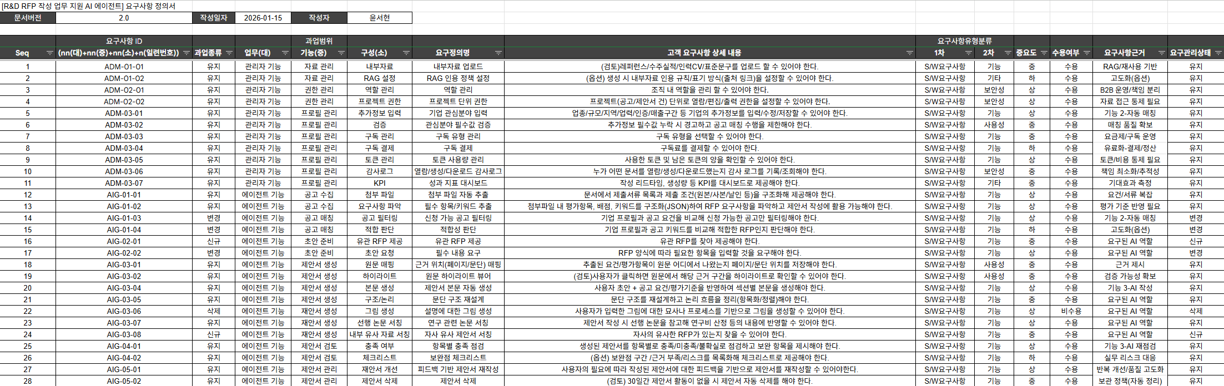
[과제 심의] 요구사항 정의서​

Slide 6
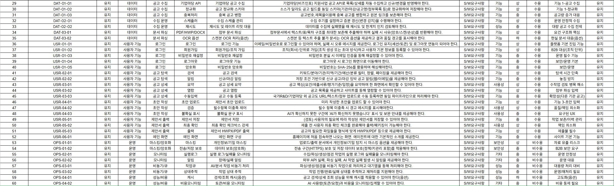
[과제 심의] 요구사항 정의서​

Slide 7

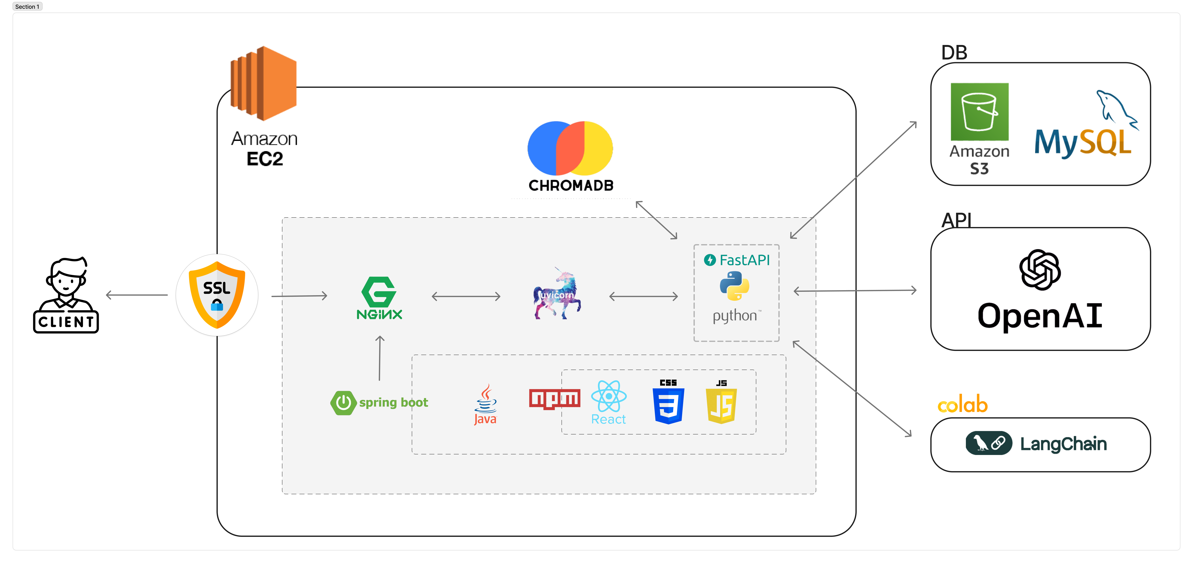
[과제 심의] 아키텍처 정의서
아키텍처 정의서
아키텍처 정의서

Slide 8
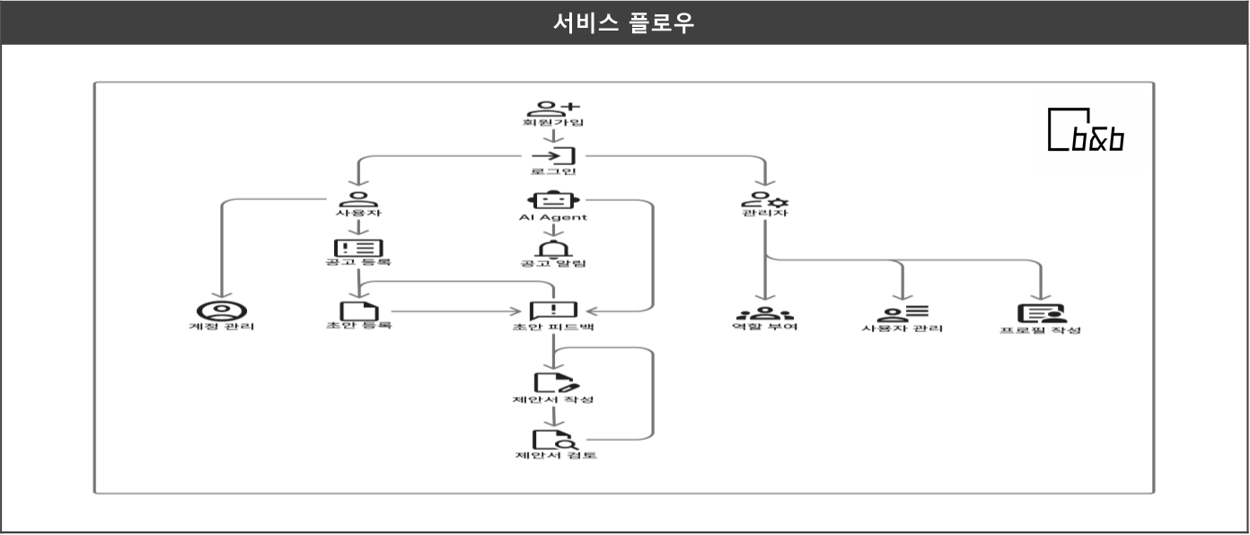
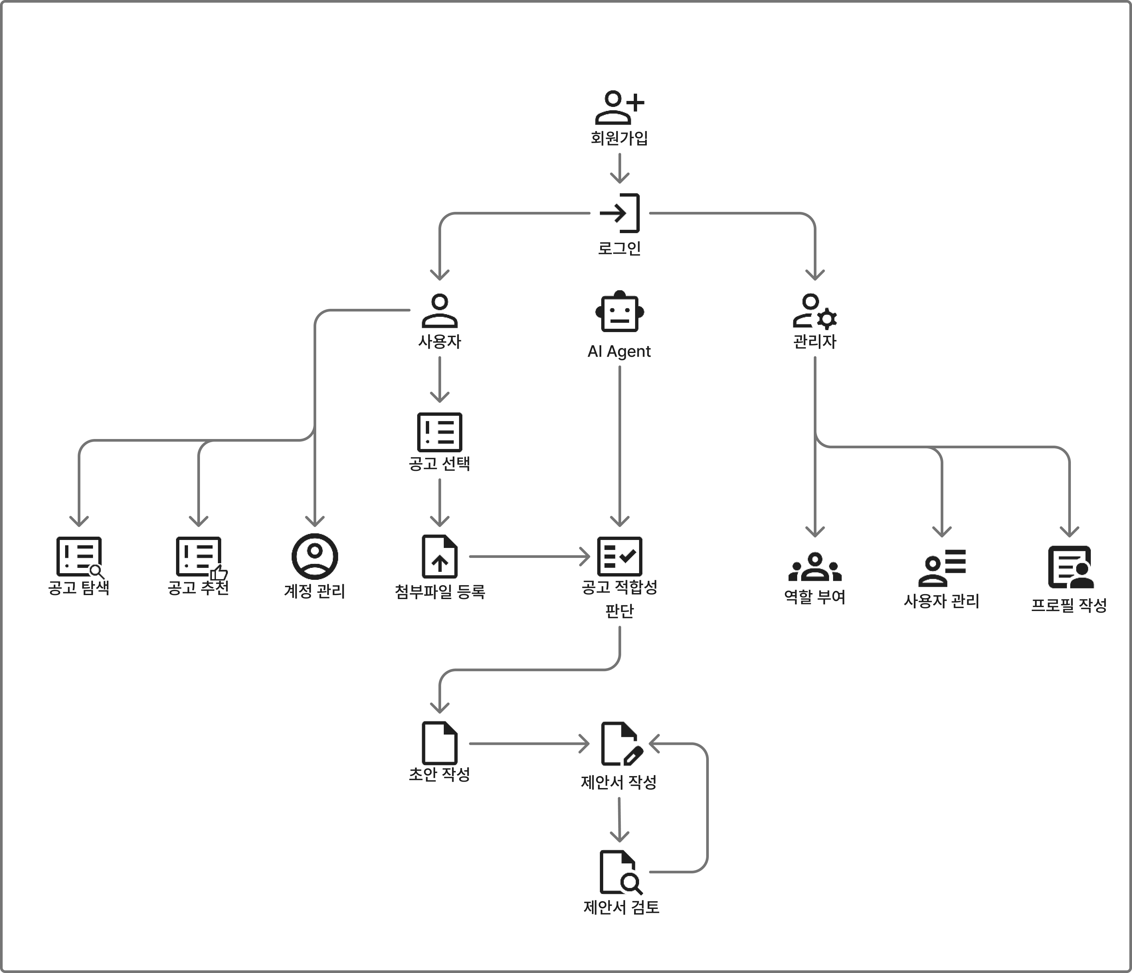
[과제 심의] 서비스 플로우
서비스 플로우
서비스명 | RanDi

Slide 9
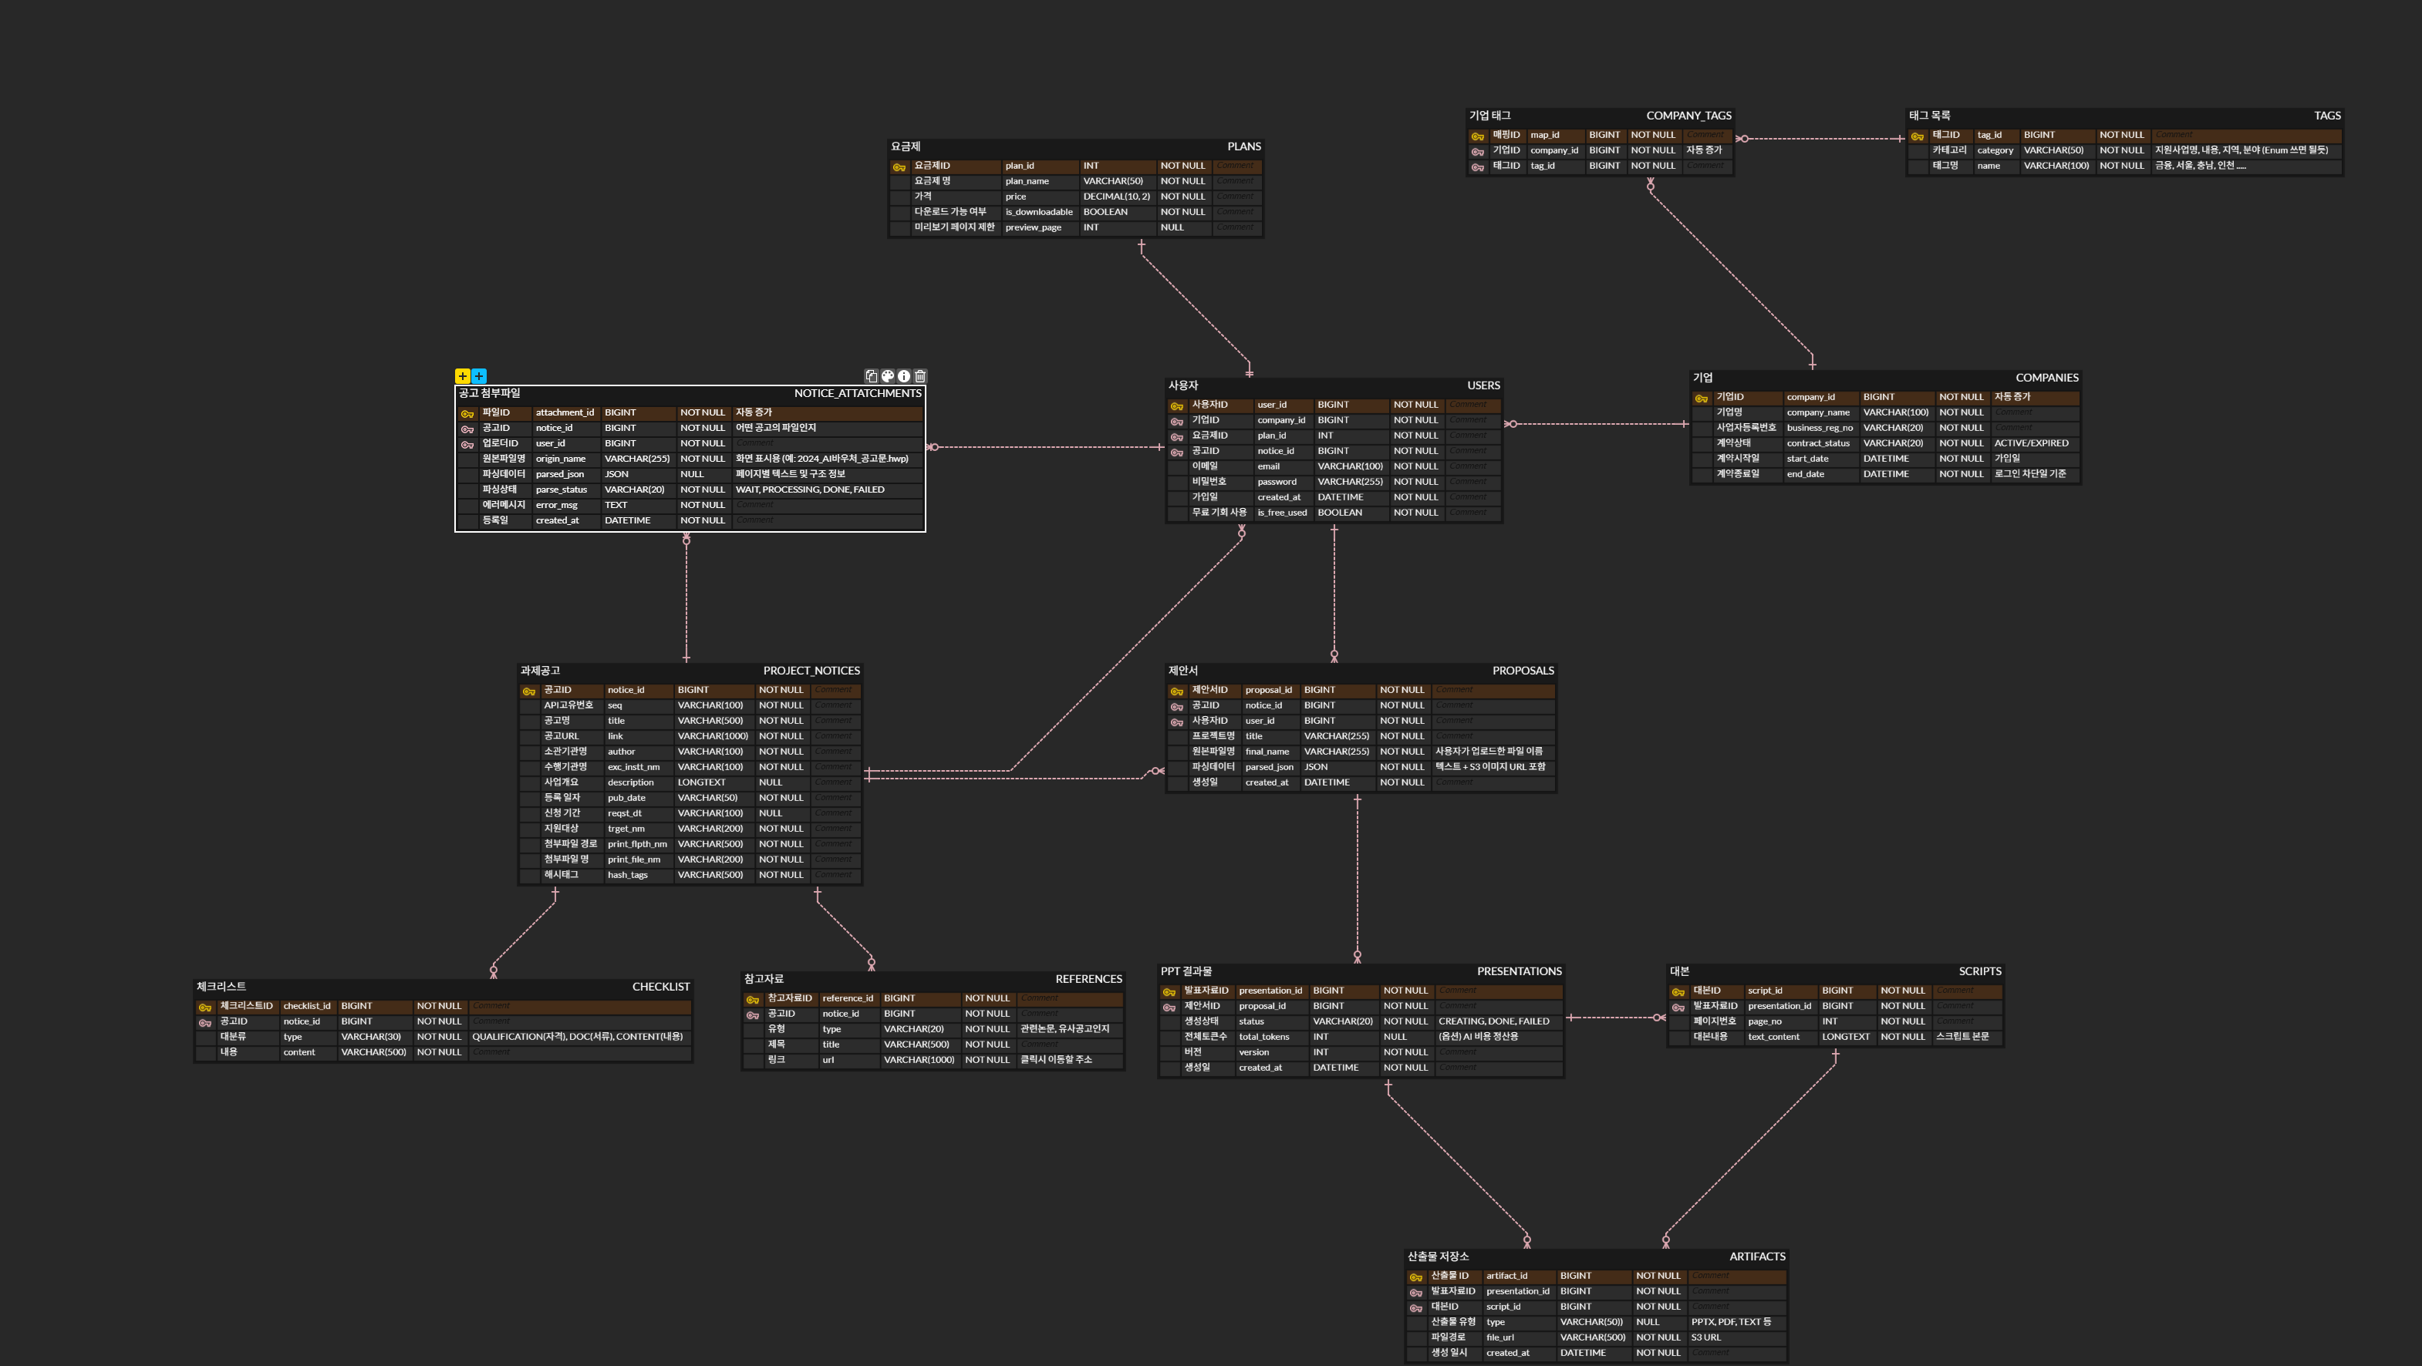
[과제 심의] ERD
ERD
ERD

Slide 10
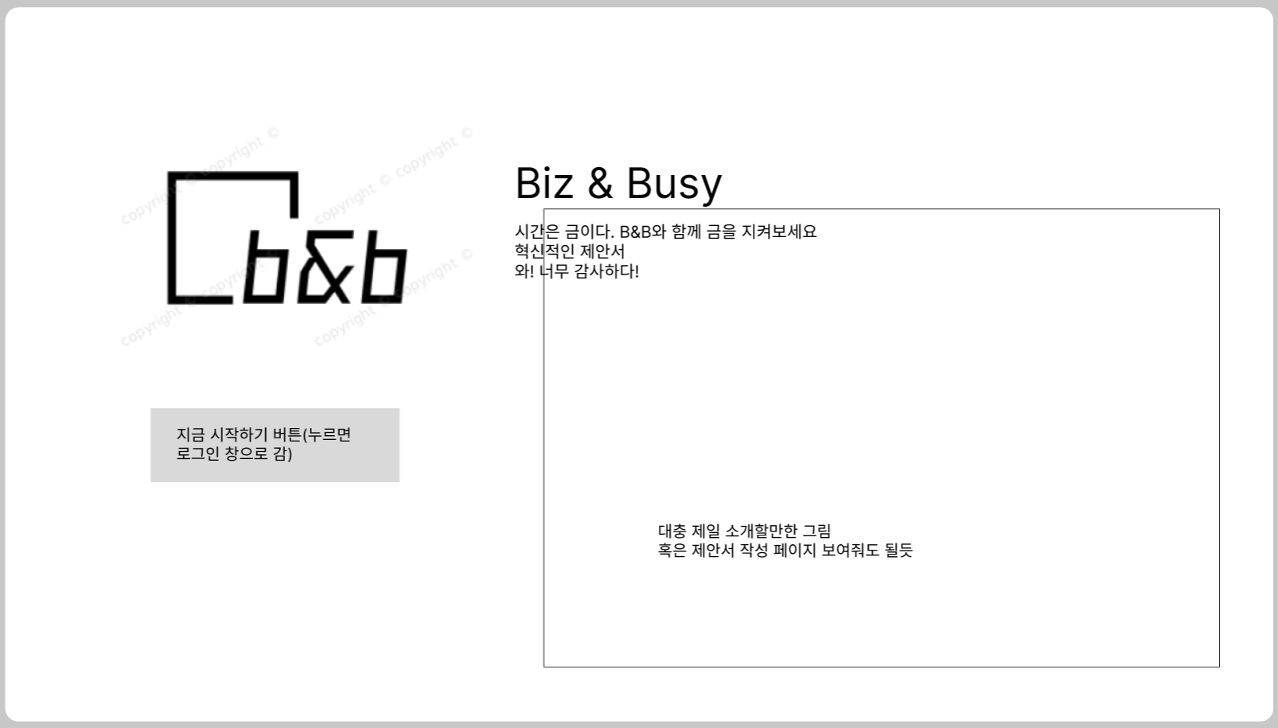
국가 R&D 과제 전주기 AI 에이전트
USR-06-01
WEB
메인 화면
메인 화면
1.1
# | 홈페이지에 처음 접속하면 나오는 화면
 | 홈페이지 로고 클릭하면 로그인 화면으로 이동함 시스템에 대한 기본적인 홍보 문구 시스템에 대한 소개할만한 간단한 사진
1
3
2
4

Slide 11
Step 2.
타당성 검토

Slide 12
[타당성 검토] Weekly Scrum Template
Weekly Scrum (4주차)
분야 | 이번주 한 일 | 차주 계획 | 이슈사항
FE | 사이드바 규격 통일 비밀번호 규칙 생성(특수문자 포함, 특정길이 이상 등) 비밀번호 확인 시 비밀번호와 다르면 회원가입 안되도록 작업 회원 가입 시 이용약관 및 개인정보 수정 작업 | 작업 못한 페이지들 작업 완료 페이지 별로 양식 통일 | 페이지 별로 양식이 상당히 달라 어느 쪽으로 통일 시켜야 할지 고민 필요 홈페이지 마크 등이 미정이라 확인하고 넣어야
BE | ERD 최종 수정 엔티티, 서비스, 레포지토리 수정 DB 수정 회원가입, 로그인 기능 및 기업인증 구현 완료 이메일 인증은 진행 중 | DB 수정 이메일 인증 기능 구현 도메인, 레포지토리, 서비스 수정 백엔드 프론트엔드 연동 | yaml 파일을 update로 설정하여 db에 열을 자동 추가하는 문제가 발생 -> 설정을 validate로 수정하여 db와 자바에서 설정한 속성의 이름을 동일하게 수정하여 매칭
데이터/ 모델링 | 전략계획서 모델링 RFP 레이아웃 파싱 파이프라인 구축 텍스트 추출 완료 | 유관 RFP 검색 제안서 검토 PPT 발표자료 생성 | 유관 RFP 검색 방안 구체화 필요

Slide 13
[타당성 검토] 데이터 정의서
데이터 정의서
데이터명 | 형태 | 용량 | 출처 | 사용권한
R&D 과제 공고 | RDMS | 2MB | 기업마당 | 이용허락범위 제한없음
테이블명 | PROJECT_NOTICES
컬럼명(한글) | 컬럼명(영문) | 데이터 타입 | 컬럼 설명
공고고유ID | NOTICE_ID | BIG INT | 공고 고유 아이디
공고명 | TITLE | STRING | 공고 제목
공고URL | LINK | STRING | 공고 원문 url (기업마당 내 url)
공고ID | SEQ | STRING | 공고 아이디
소관기관명 | AUTHOR | STRING | 소관 부처 / 지자체
수행기관명 | EXCLNSTTNM | STRING | 주관 기관 (참여 기관)
사업개요내용 | DESCRIPTION | STRING | 공고 내용 요약
등록일자 | PUBDATE | STRING | 공고 등록 일자
신청기간 | REQSTDT | STRING | 공고 시작 일자 ~ 공고 마감 일자
지원대상 | TRGETNM | STRING | 공고 지원 가능 대상
첨부파일경로명 | PRINTFLPTHNM | STRING | 첨부파일 url
첨부파일명 | PRINTFILENM | STRING | 첨부파일 이름
해시태그 | HASHTAGS | STRING | 공고 키워드

Slide 14
[타당성 검토] AI 모델 정의서
모델 정의서
모델 설명
ㅇ 모델 선택 이유 및 설명 (LayoutLMv3) RFP 양식 내 제목, 소제목, 내용, 표 등의 항목들 라벨링을 통한 RFP 구조화 목적
ㅇ 주요 알고리즘 및 함수 설명 텍스트 + 위치 + 시각 요소 통합처리 - 문서 파일 내 텍스트 토큰, 토큰의 bbox 좌표를 입력받아 텍스트 의미, 레이아웃 위치를 학습하여 각 요소 라벨링
ㅇ 모델 학습 과정 설명
MLM 기반 사전학습으로 텍스트·레이아웃·문맥 구조를 선행 학습 >> RFP 문서에 적합한 도메인 라벨 세트를 정의하여 Supervised Fine-tuning 방식으로 영역별 라벨링 및 요구사항 추출 기능 구현
초기 결과 및
평가
ㅇ 초기 성능 평가
ㅇ 모델 학습 과정 설명
모델 최적화
진행 사항
ㅇ 하이퍼 파라미터 튜닝 과정
ㅇ 파인 튜닝 과정
ㅇ 성능 개선 결과

Slide 15
[타당성 검토] AI 모델 정의서
모델 정의서
최종 모델 및
성능 평가
ㅇ 최종 모델 성능 지표 분석
ㅇ 다른 유사 모델과의 비교

